Slide 1
Архитектуры с параллелизмом на уровне команд
ILP – Instruction Level Parallelism

Slide 2
Классификация архитектур
Скалярные
С параллелизмом
на уровне команд (ILP)
Суперскалярные
VLIW / EPIC
Itanium2
Эльбрус 2000
x86
x86-64
CISC
RISC
Alpha
Power, PowerPC
SPARC
MIPS

Slide 3
ILP-архитектуры
ILP-процессоры
Имеют несколько исполнительных устройств
Исполняют несколько команд одновременно
Классификация ILP-архитектур
Суперскалярные
  Процессор ищет независимые команды и планирует поток вычислений
VLIW / EPIC
(Very Long Instruction Word /
Explicitly Parallel Instruction Computing)
  Компилятор ищет независимые команды и планирует поток вычислений

Slide 4
Архитектура суперскалярных процессоров

Slide 5
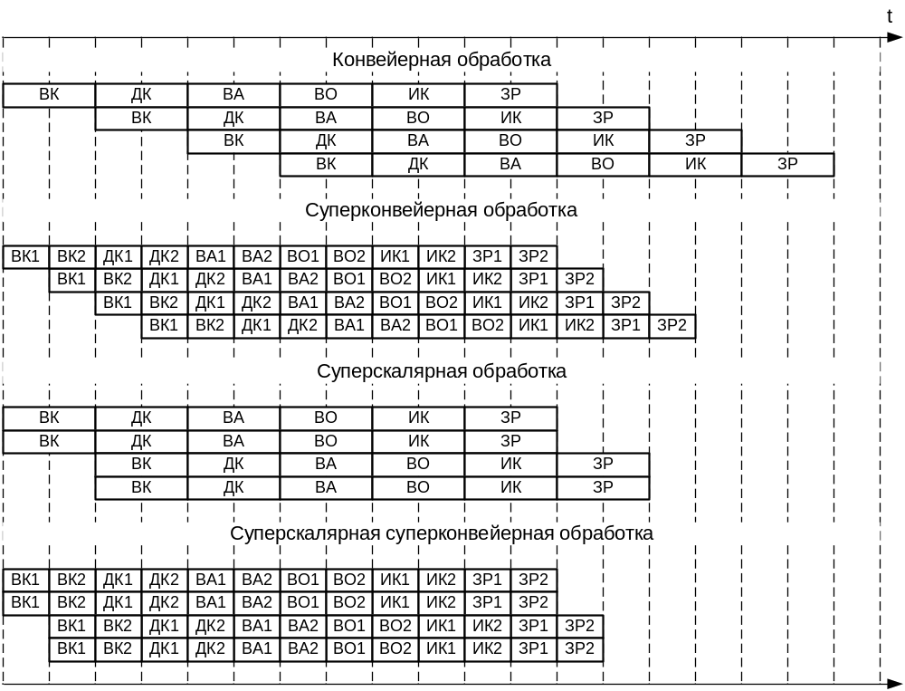
Сравнение способов организации параллельных вычислений

Slide 6
Архитектура суперскалярных процессоров
Суперскалярные процессоры реализуют динамическое исполнение команд
  это средства, которые процессор использует динамически (в ходе исполнения) для увеличении темпа обработки команд:
    Предсказание переходов
    Переименование регистров
    Параллельное исполнение команд
    Исполнение команд вне порядка

Slide 7
Способы устранения конфликтов по управлению
-Дублирование ступеней конвейера для обработки обеих ветвей
-Оптимизация кода на этапе компиляции с целью увеличения полезной нагрузки на дублированные ступени конвейера.
-Предсказание переходов.
Способы предсказания переходов
Точность предсказания: отношение числа правильно предсказанных переходов к их общему количеству.
Эффективность алгоритмов предсказания зависит от использования статистических данных, накопленных:
заранее при компиляции и тестовых прогонах (статическое предсказание переходов);
полученных в процессе исполнения программы (динамическое предсказание переходов).
На основе статического и динамического подходов.

Slide 8
Стратегии статического предсказания переходов
Переход происходит всегда (60-70%).
Переход не происходит никогда (50%).
Переход выполняется по результатам профилирования (75%).
Переход определяется по коду операции (75%).
Переход выполняется исходя из направления (85%).
При первом выполнении переход имеет место всегда (90%).
Стратегии динамического предсказания переходов
Одноуровневое предсказание: использует Шаблонную Таблицы Истории (Pettern History Table).
  Выборка информации может происходить: по адресу команды перехода; по истории всех команд перехода; по истории исполнения только предсказываемой команды перехода.
  Алгоритм предсказания зависит от размера строк PHT. При хранении одного бита переход предсказывается в соответствии с предыдущим итогом выполнения команды (точность ~78%).
  При хранении двух бит учитывается переход для двух последних исполнений команды (точность ~82%).
- Таблица меток перехода (Branch Target Buffer)
Двухуровневое предсказание.
Гибридное предсказание

Slide 9
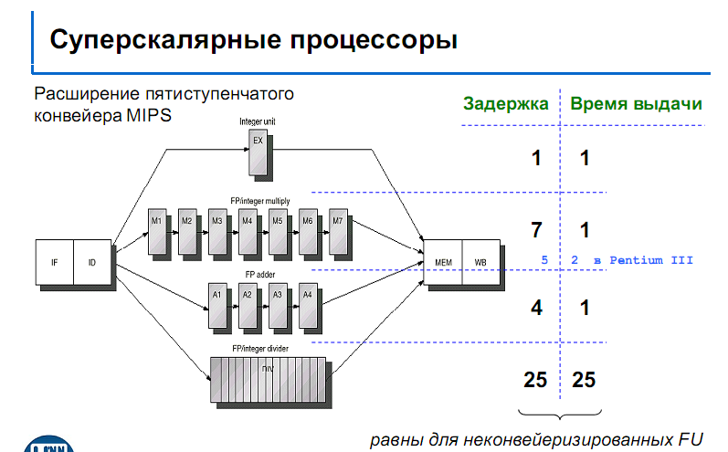

Slide 10
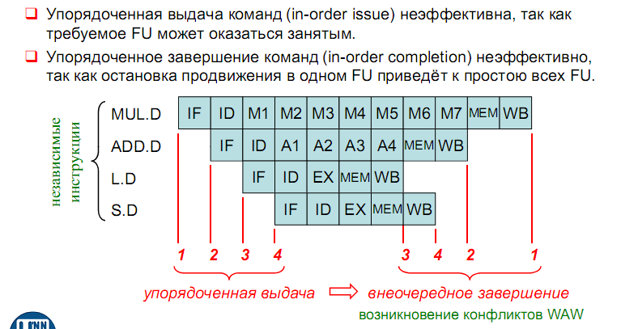
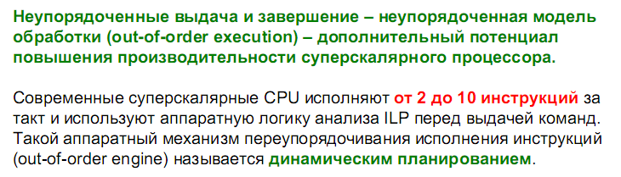

Slide 11
Конфликты типа WAR (Write After Read - запись после чтения):
команда j пытается записать результат в приемник, прежде чем он считается оттуда командой i. При этом команда i может получить некорректное новое значение операнда:
i) ADD R1,R0; R1=R1+R0
i+1 = j) SUB R0,R2; R0=R0-R2
Этот конфликт возникнет в случае, если команда j вследствие неупорядоченного выполнения завершится раньше, чем команда i прочитает старое содержимое регистра R0.
Конфликты типа WAW (Write After Write - запись после записи):
команда j пытается записать результат в приемник, прежде чем в этот же приемник будет записан результат выполнения команды i, то есть запись заканчивается в неверном порядке, оставляя в приемнике результата значение, записанное командой i:
ADD R1,R0; R1=R1+R0
. . .
j) SUB R1,R2; R1=R1-R2
Устранение конфликтов по данным типов WAR и WAW достигается путем отказа от неупорядоченного исполнения команд, но чаще всего путем введения буфера восстановления последовательности команд.

Slide 12
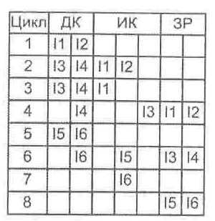
Стратегии: пример
• На вход процессора поступает
программа из 6 команд I1-I6:
• I1 исполняется 2 такта
• между I3 и I4 конфликт за общий ФБ
• I5 зависит от результата I4
• I5 и I6 конфликтуют за ФБ
Стратегии выдачи и
завершения команд
• Процессор определяет очерёдность:
• выборки команд из ОП
• выполнения этих команд
• изменения командами содержимого регистров и
памяти
• Цель – оптимальная загрузка конвейера
• Стратегии:
• упорядоченные выдача и завершение
• упорядоченная выдача, неупорядоченное
завершение
• неупорядоченная выдача и неупорядоченное
Упорядоченная выдача и упорядоченное
завершение
• самая простая в
реализации
стратегия
• первые Intel
Pentium

Slide 13
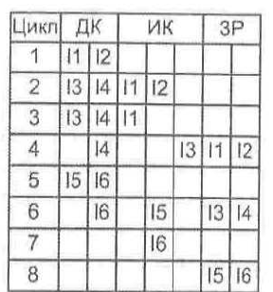
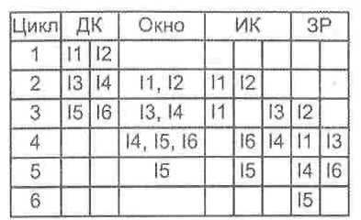
Упорядоченная выдача и неупорядоченное
завершение
• Один из конвейеров
может продолжать
работу при заторе в
другом
• Гарантируется
нормальный порядок
записи
Неупорядоченная выдача и неупорядоченное завершение
Слабже связь между декодированием и исполнением:
буферная память
(окно команд)
декодер заполняет буфер
выдача из буфера по мере готовности

Slide 14
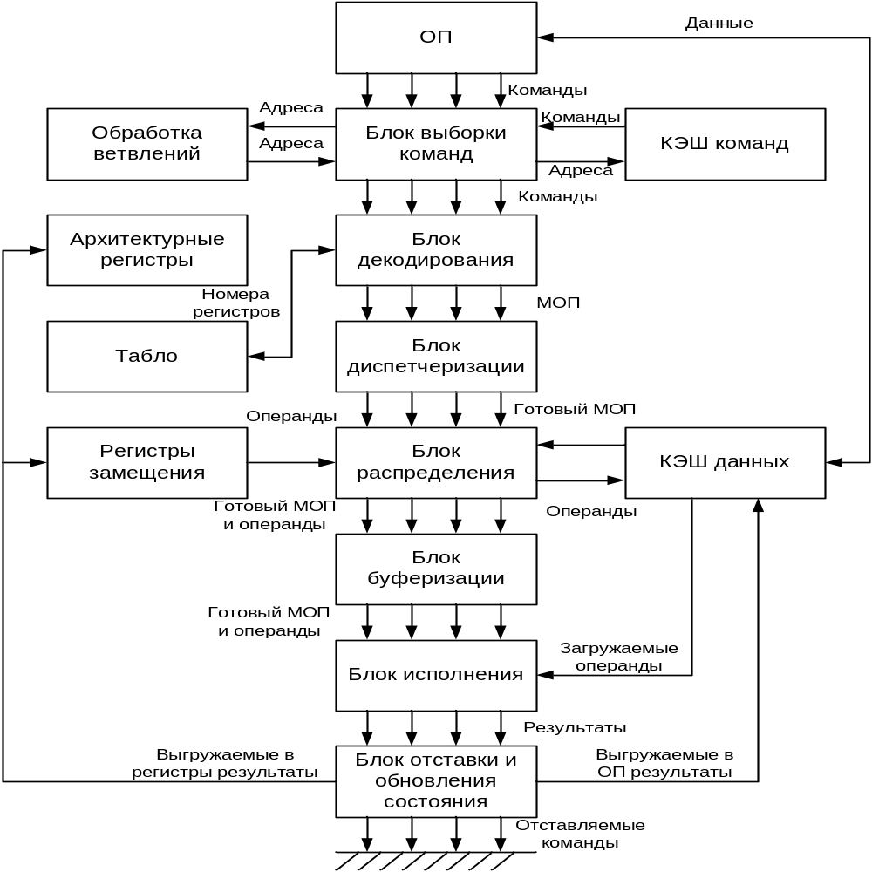
Обобщенная схема суперкскалярного суперконвейерного процессора

Slide 15
Переименование регистров
Когда команды выдаются и завершаются упорядочение, каждый регистр в любой точке программы содержит именно то значение, которое диктуется программой. Применение стратегий с неупорядоченной выдачей и завершением команд ведет к тому, что запись в регистры может происходить также неупорядоченно и отдельные команды, обратившись к какому-то регистру, вместо нужного получат «устаревшее» или «опережающее» значение. Пусть имеется последовательность команд:
I1: MUL R2,R0, R1 {R2 <-R0x R1}
I2: ADD R0,R1,R2 {R0 <- R1 + R2}
I3: SUB R2,R0, R1 {R2 <- R0 – R1}
При неупорядоченных выдаче/завершении возможны ситуации, приводящие к неверному результату, например:
■ команда I2 была исполнена до того, как I1 успела записать в регистр R2 свой результат, то есть I2 использовала «старое» содержимое R2;
■ команда I3 исполнена раньше, чемI1, в результате чего неверный результат будет получен в I2, а по завершении цепочки из трех команд в R2 останется результат I1 вместо результата I3.
Ясно, что здесь нарушение порядка выполнения команд ведет к неправильному результату. Вводя новые регистры R0a и R2a, получим иную последовательность:
Il:MULR2,R0 R1{R2<-R0x R1}
I2: ADD R0, R1 R2{R0a <- R1 + R2}
I3: SUB R2a, R0, R1{R2a <- R0a – R1}
где возможность конфликта устранена. Такой метод известен как переименование регистров (register renaming).

Slide 16
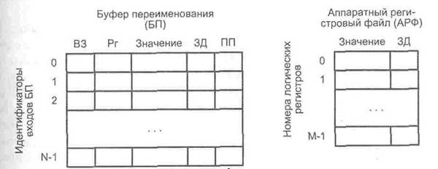
Аппаратный регистровый файл и буфер переименования

Slide 17
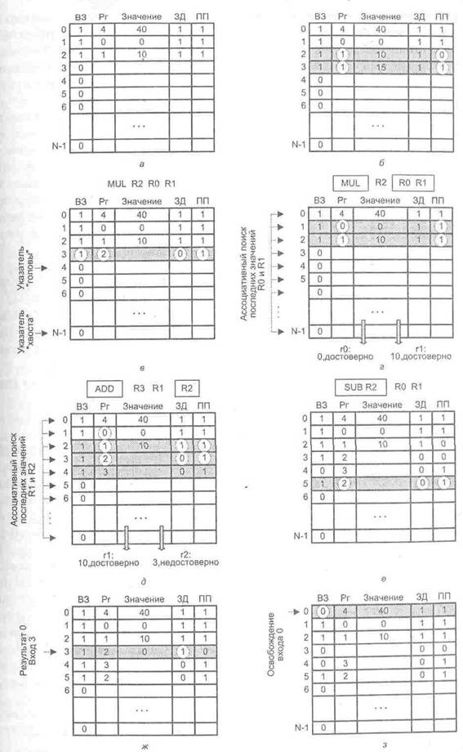

Slide 18
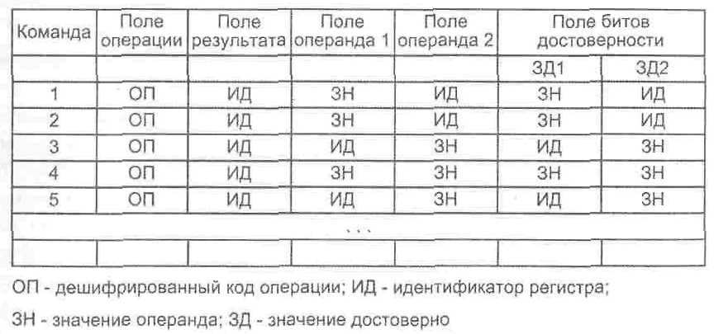
Централизованное окно команд
Содержимое табло:

Slide 19
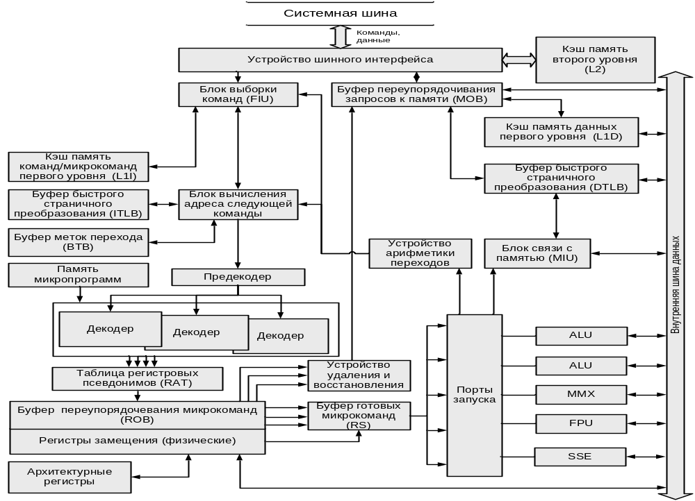
Обобщенная схема процессора P6

Slide 20
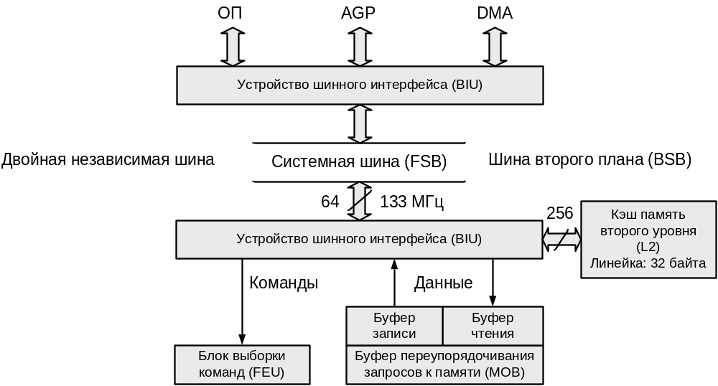
Устройство шинного интерфейса
Обращение к ОП выполняется через L2. Разделение системной магистрали на две независимые шины снижает нагрузку на системную магистраль до 10% от максимальной.

Slide 21
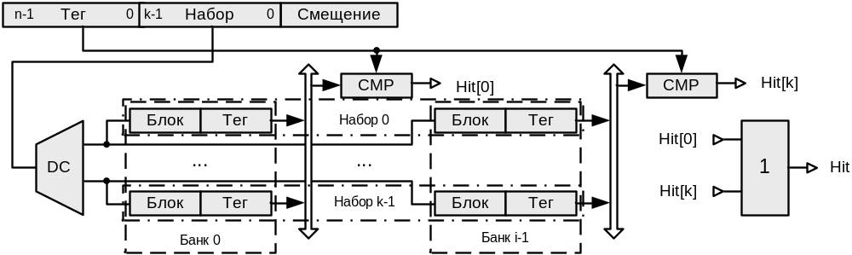
Кэш память второго уровня (L2)
Тип: Наборно-ассоциативная неблокируемая
Размер: до 2 Мб
Размер линейки: 32 байта.
Ассоциативность: 4
Политика записи: Write Back
Алгоритм замещения: LRU
Протокол: MESI

Slide 22
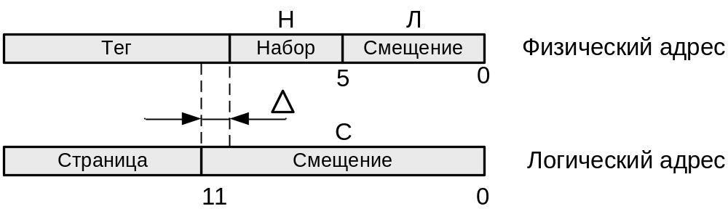
Проблема алиасинга
Н*Л = (Размер кэш) / (Ассоциативность)
При размещении в кэш данных по адресам с шагом Н*Л они размещаются в одном и том же наборе (эффективная ассоциативность = 1).
Проблема выборки по физическому адресу
Выборка из кэш-памяти осуществляется по физическому адресу.
Для ускорения доступа используют часть логического адреса.
При обнаружении логического адреса в команде с учетом того, что (С>=H*Л) уже известен набор, а возможно и часть тега.
Тогда можно заранее определить наличие кандидатов на выборку из кэш или заранее обнаружить кэш промах.

Slide 23
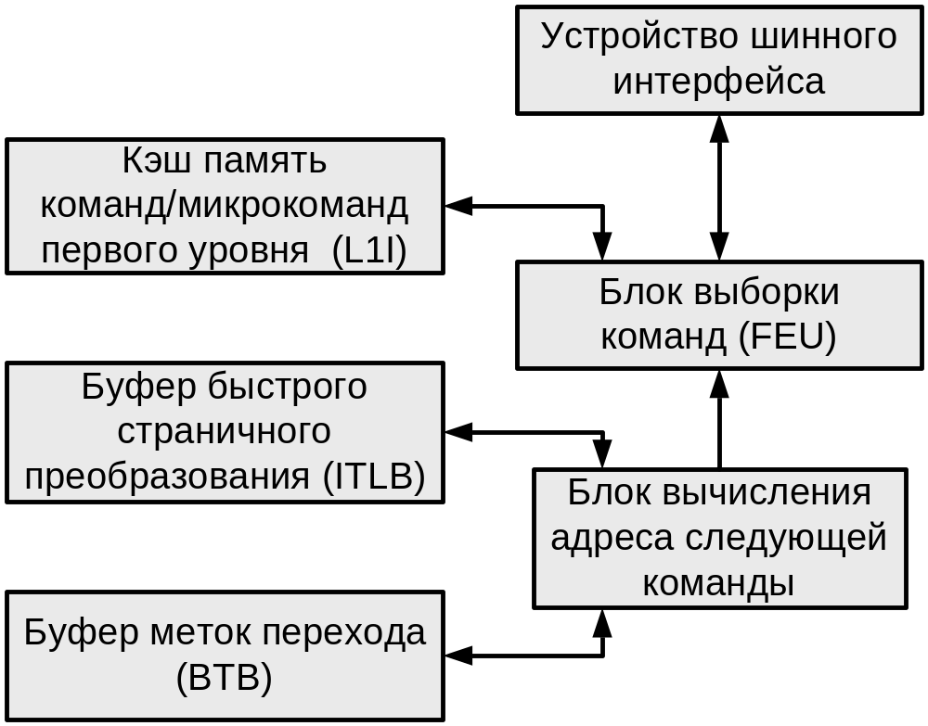
Блок выборки команд
Блок выборки команд получает физический адрес очередной команды из Блока вычисления адреса следующей команды. По этому адресу сначала происходит обращение в L1I. Если указанного блока команд (линейки) там нет, то запрос передается в BIU.
Блок вычисления адреса следующей команды реализует механизм статического и динамического предсказания с использованием наборно-ассоц. BTB (Branch Target Buffer). BTB в P6 состоит из 512 элементов (4-х ассоциативный).

Slide 24
Обобщенная схема процессора P6

Slide 25
Устройство шинного интерфейса
Обращение к ОП выполняется через L2. Разделение системной магистрали на две независимые шины снижает нагрузку на системную магистраль до 10% от максимальной.

Slide 26
Кэш память второго уровня (L2)
Тип: Наборно-ассоциативная неблокируемая
Размер: до 2 Мб
Размер линейки: 32 байта.
Ассоциативность: 4
Политика записи: Write Back
Алгоритм замещения: LRU
Протокол: MESI

Slide 27
Проблема алиасинга
Н*Л = (Размер кэш) / (Ассоциативность)
При размещении в кэш данных по адресам с шагом Н*Л они размещаются в одном и том же наборе (эффективная ассоциативность = 1).
Проблема выборки по физическому адресу
Выборка из кэш-памяти осуществляется по физическому адресу.
Для ускорения доступа используют часть логического адреса.
При обнаружении логического адреса в команде с учетом того, что (С>=H*Л) уже известен набор, а возможно и часть тега.
Тогда можно заранее определить наличие кандидатов на выборку из кэш или заранее обнаружить кэш промах.

Slide 28
Блок выборки команд
Блок выборки команд получает физический адрес очередной команды из Блока вычисления адреса следующей команды. По этому адресу сначала происходит обращение в L1I. Если указанного блока команд (линейки) там нет, то запрос передается в BIU.
Блок вычисления адреса следующей команды реализует механизм статического и динамического предсказания с использованием наборно-ассоц. BTB (Branch Target Buffer). BTB в P6 состоит из 512 элементов (4-х ассоциативный).

Slide 29
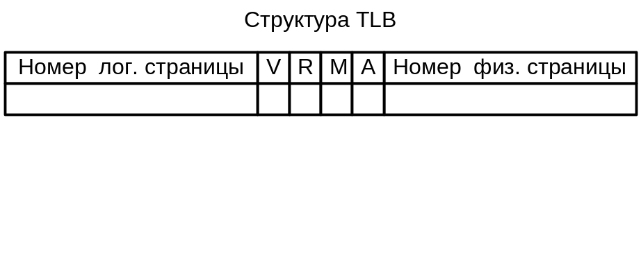
Для преобразования логического адреса в физический используется ITLB (Instruction Translation Lookaside Buffer) и DTLB (Data Translation Lookaside Buffer).
Информация, записываемая в TLB, не подлежит кэшированию.
При доступе к данным или командам по адресу, для преобразования которого информация в TLB отсутствует, необходимо обратиться в оперативную память дважды: сначала за информацией из таблицы страниц, и после преобразования за самими данными или командами.
Этот можно устранить с помощью предвыборки. Команды предвыборки:
Команда | Pentium III (32 байта) | Pentium 4 (128 байт) | Примечание для P6
prefetchNTA | Загрузка только в L1D. В L2 не загружаются | Загрузка в L2. В L1D не загружаются | Загрузка в ближайший кэш для немедленного использования
Prefetch0 | Загрузка в L1D и L2 | Загрузка только в L2. В L1D не загружается | Загрузка в кэш всех уровней
Prefetch1 | Загрузка только в L2. В L1D не загружается | Загрузка в L2. В L1D не загружаются | Загрузка в кэш кроме нулевого (только L2)
Prefetch2 | Загрузка только в L2. В L1D не загружается | Загрузка в L2. В L1D не загружаются | Загрузка в кэш кроме нулевого и первого (только L2)

Slide 30
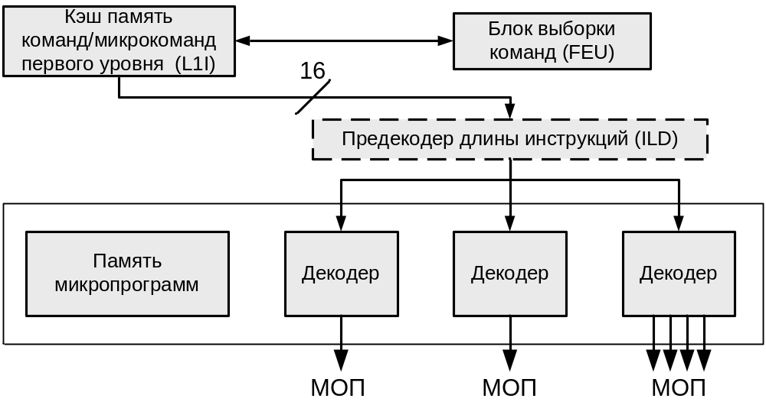
Декодеры
Команды поступают из L1I блоками по 16 байт. В предекодере определяются границы команд и наличие префиксов.
Декодер состоит из трех параллельных каналов: два канала для декодирования простых команд, порождающих одну микрооперацию; один декодер обрабатывает любые инструкции и генерирует по 4 МОП за такт.
Для загрузки операндов и исполнения операций порождаются различные микрооперации. Для вычисления адреса также порождается МОП.

Slide 31
